Slide 1
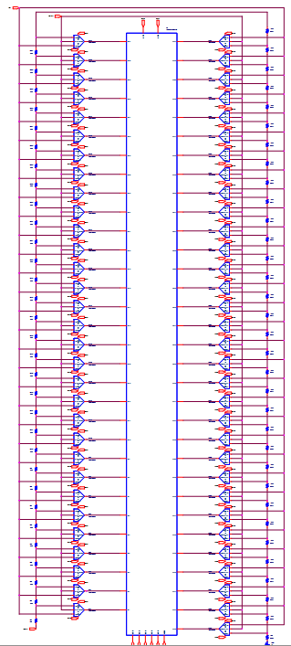
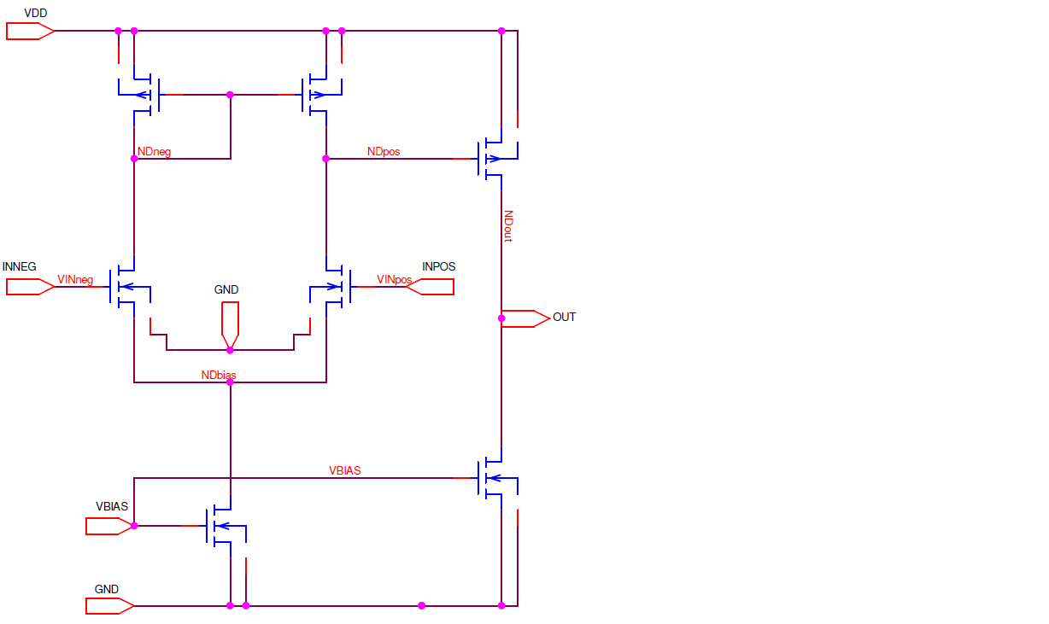
INYECCIÓN
7
441
Puntos de inyección:
para 64 niveles de tensión:
28.224
por 2 tipos de fallas:
56.448
Notes:
56.000 simulaciones a 2min por simulación (manera manual) llevaría: 1.866 horas o lo que es igual 77 días

Slide 2
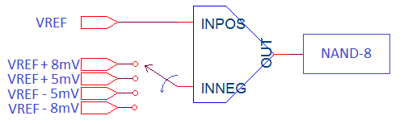
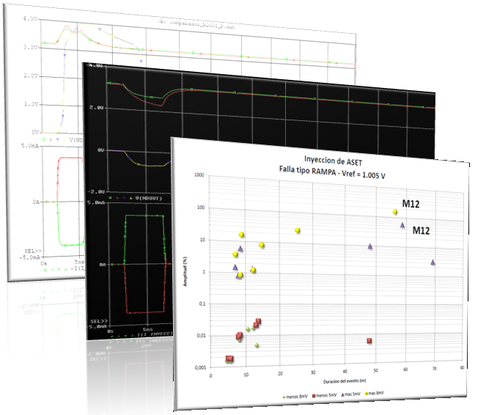
INYECCIÓN: Manual
Objetivo:
Obtener un grupo de resultados confiables.
Ventajas:
Control total de todos los parámetros de la simulación.
Análisis cualitativo del funcionamiento del circuito.
Disponibilidad de todos los datos de simulación.
Elementos:
3 comparadores.
4 niveles de tensión de entrada.
1 compuerta NAND de 8 entradas.
2 fuentes de inyección
Desventajas:
Configuración compleja
Propenso a errores
Tiempo requerido por simulación: Alto

Slide 3
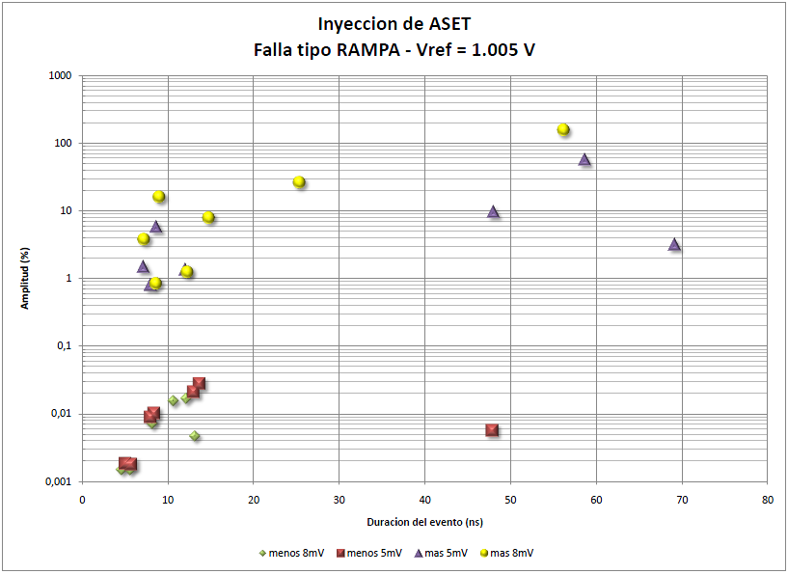
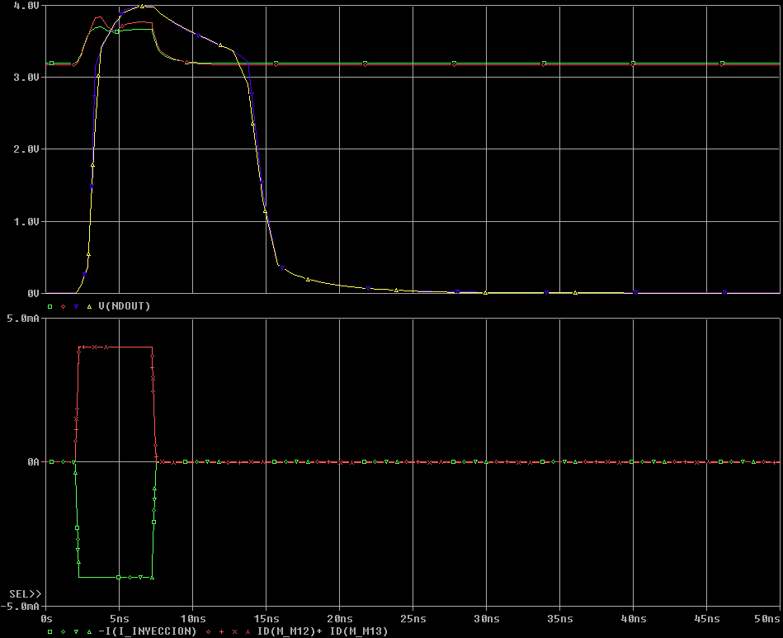
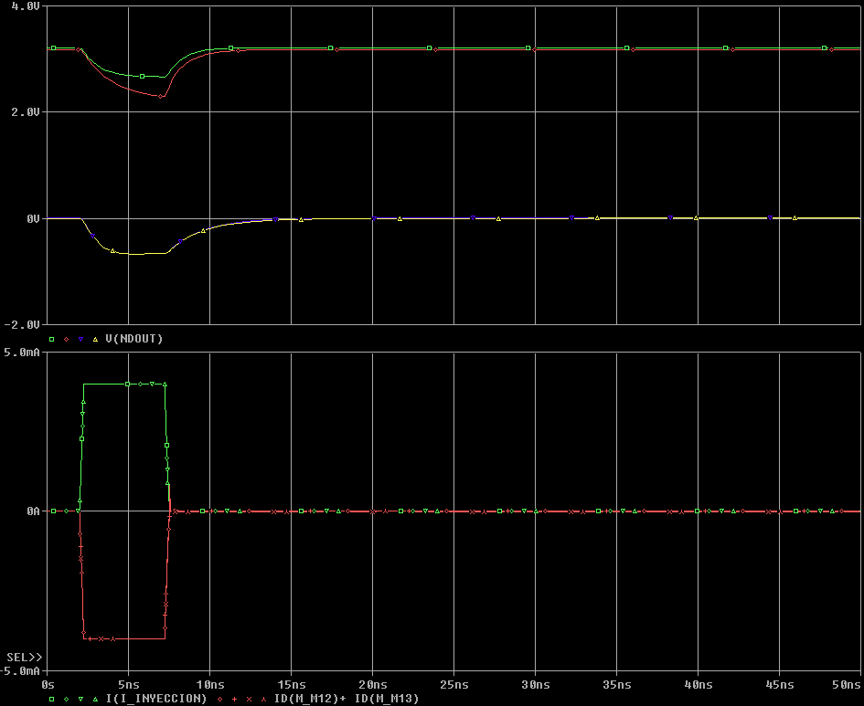
INYECCIÓN: Manual (cont.)
Vref: 1V
Falla: Exponencial
Nodo: NDOUT

Slide 4
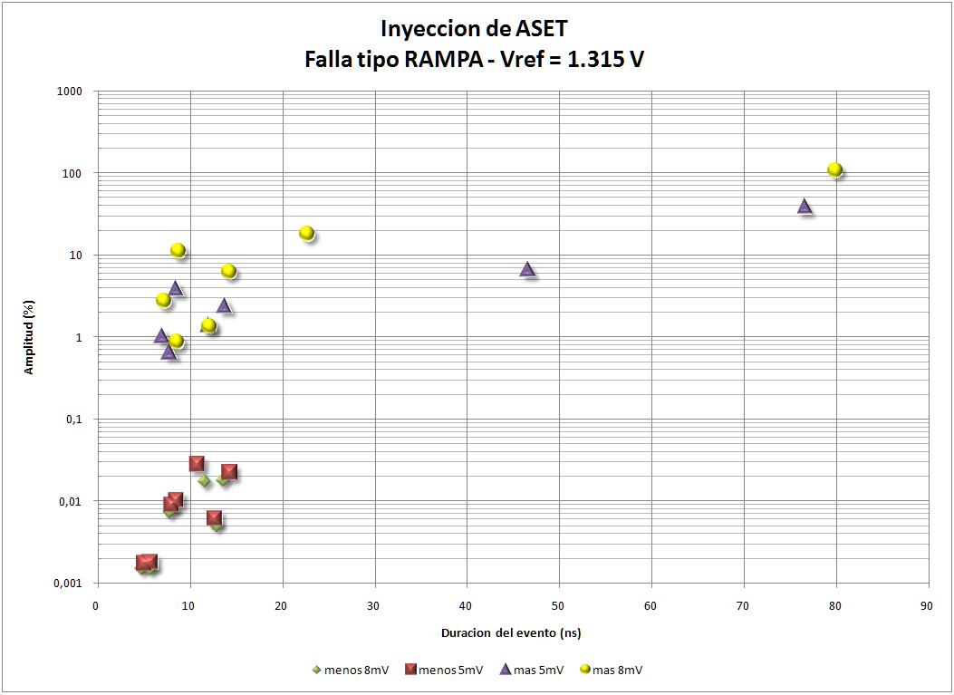
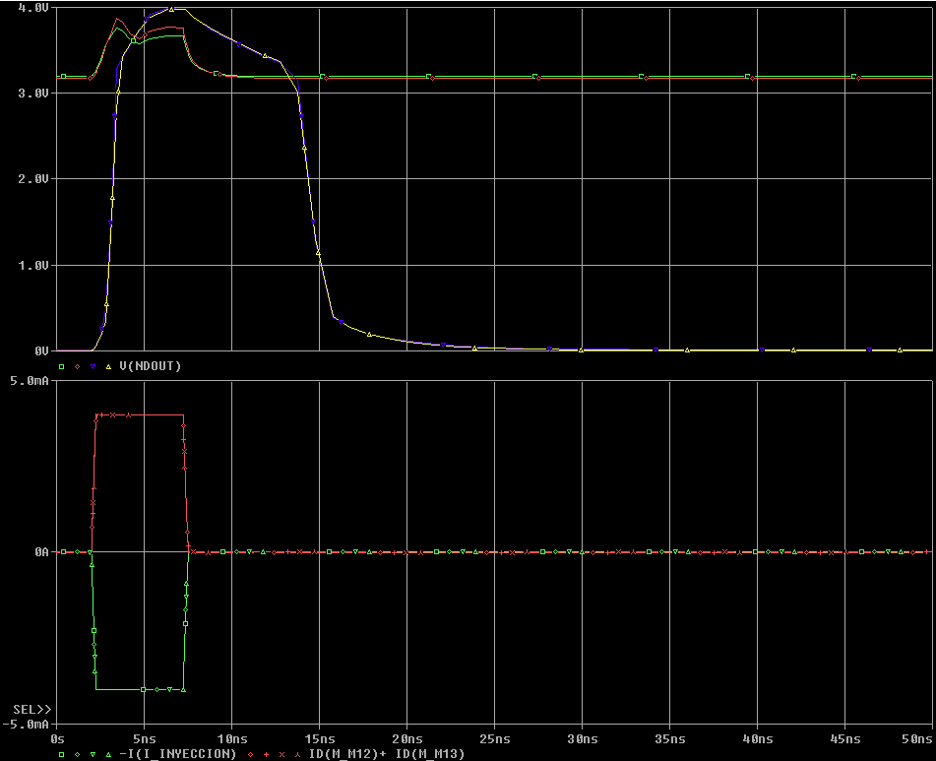
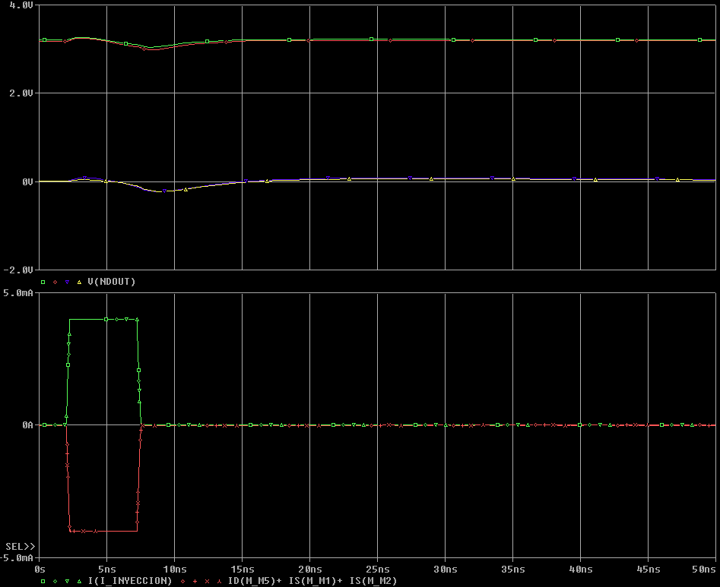
INYECCIÓN: Manual (cont.)
Vref: 1.315V
Falla: Exponencial
Nodo: NDOUT

Slide 5
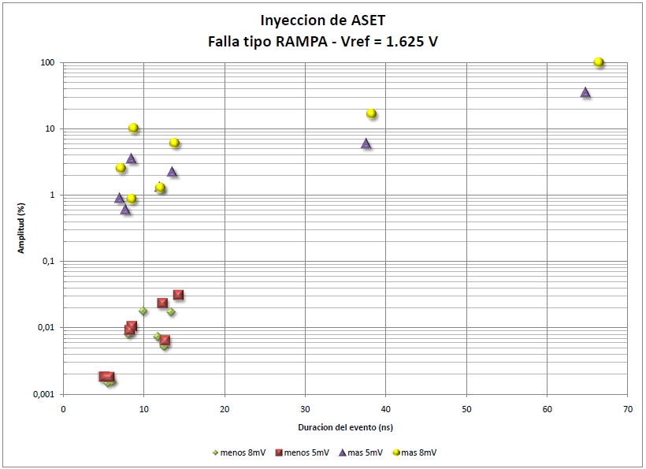
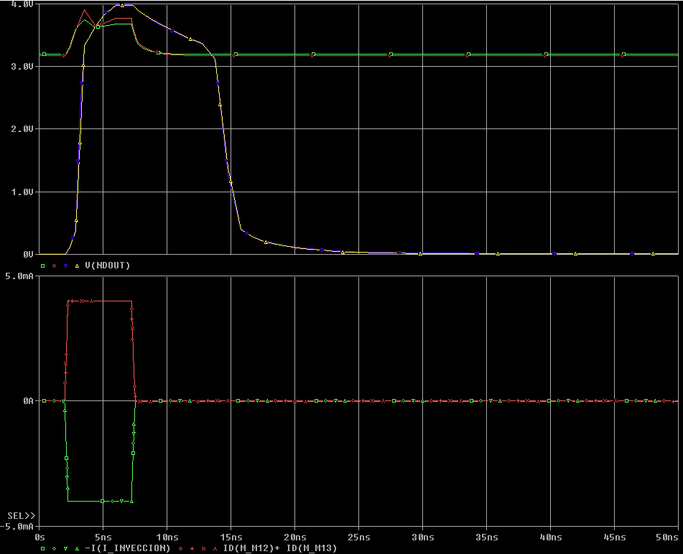
INYECCIÓN: Manual (cont.)
Vref: 1.625V
Falla: Exponencial
Nodo: NDOUT

Slide 6
INYECCIÓN: Automática
Objetivos
Determinar la sensibilidad del conversor a los ASETs.
Ventajas
Tiempo requerido por simulación: bajo
Disminución de la duración de cada simulación.
Simulación de todos los nodos intervinientes.
Pre-análisis de los resultados.
Desventajas
Poco control sobre los parámetros de las simulaciones.
Tiempo de configuración de la aplicación: Alto
Elementos
64 comparadores
64 niveles de tensión de entrada
2 fuentes de inyección
Ambiente virtualizado
Aplicación de inyección y análisis

